Slide 1
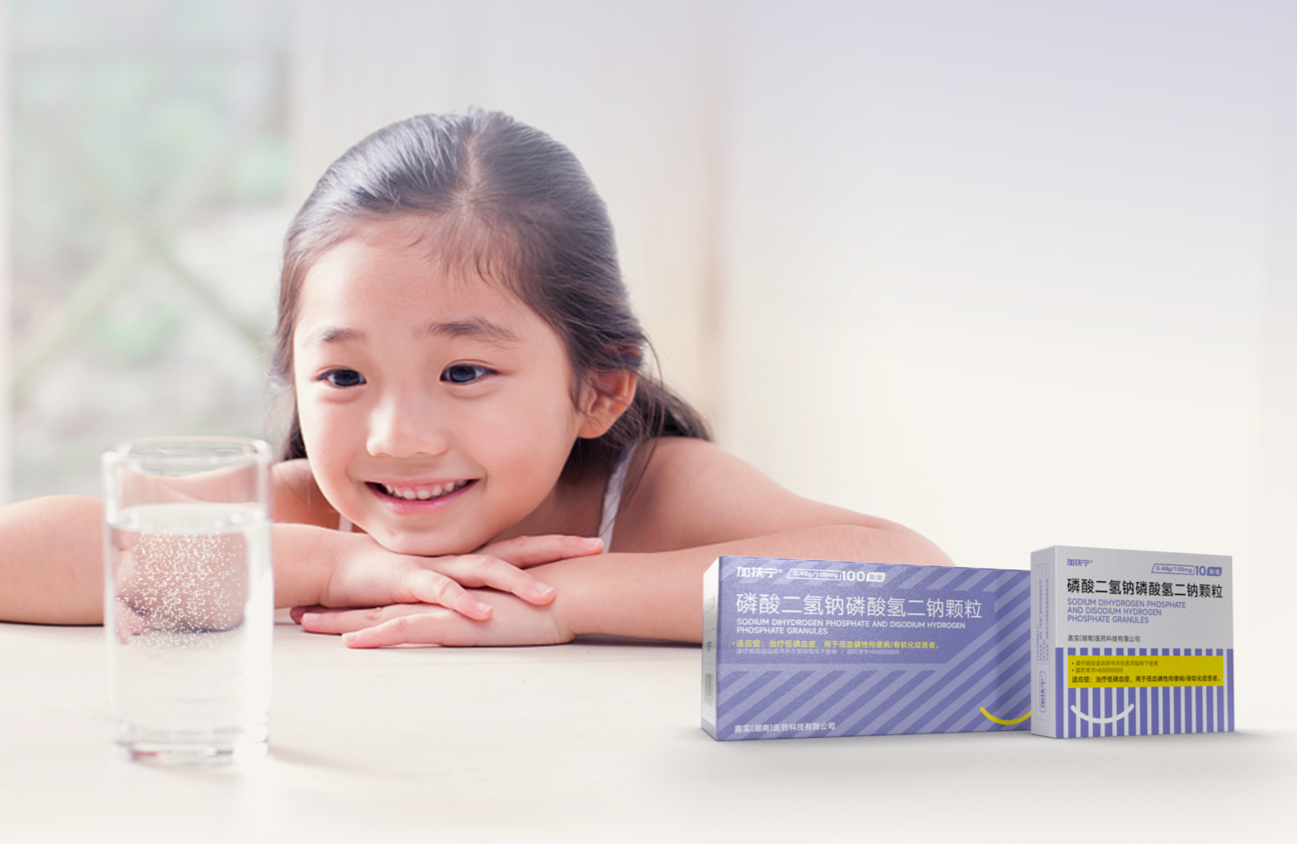
磷酸二氢钠磷酸氢二钠颗粒
罕见病用药，保障儿童（含早产儿）补磷需求
嘉实（湖南）医药科技有限公司
2025年7月

Slide 2

01
基本信息
目 录
CONTENTS
02
安全性
03
有效性
04
创新性
05
公平性

Slide 3

基本信息 | 安全性 | 有效性 | 创新性 | 公平性
01 药品基本信息——中国首款¹儿童口服补磷药物
药品基本信息
通用名 | 磷酸二氢钠磷酸氢二钠颗粒
注册规格 | 每袋含磷酸二氢钠(按 NaH₂PO₄·H₂O 计)330mg 与磷酸氢二钠(按 Na₂HPO₄ 计)119mg，含磷(按 P 计)100mg²
说明书适应症 | 治疗低磷血症，用于低血磷性佝偻病/骨软化症患者²
用法用量 | 口服，通常剂量为每天20～40mg/kg(以磷计)，分多次给药。之后根据患者情况适当增减。每日最大用量为3000mg(以磷计)²
中国大陆首次上市时间 | 2024年6月4日³
目前大陆地区同通用名药品上市情况 | 0家
全球首个上市国家/地区及上市时间 | 日本，2013年3月
是否为 OTC 药品 | 否
参照药品建议：无
医保目录内没有与磷酸二氢钠磷酸氢二钠 适应症相同， 治疗人群相同， 且给药途径相同 的药物作为对照品
1.统计截至2024年6月30日；2.磷酸二氢钠磷酸氢二钠颗粒说明书（核准日期：2024.06.04）；3. 国家药品监督管理局药品注册证书

Slide 4
基本信息 | 安全性 | 有效性 | 创新性 | 公平性
01 药品基本信息——填补临床补磷口服制剂空白
疾病情况
临床未满足需求
加扶宁®满足需求
《第一批罕见病目录》第51号罕见病¹
高致残 致畸率
低血磷性佝偻病／骨软化症是一组由于遗传性或获得性原因导致以低磷血症为主要特征的骨骼矿化障碍性疾病。
发生在儿童期称为佝偻病，主要表现为方颅、鸡胸、肋骨串珠、 四肢畸形（下肢膝内翻或膝外翻）、生长迟缓等。
成人起病者称为骨软化症，表现为乏力、骨痛、体型改变、身材变矮、多发骨折、 活动受限，甚至致残等。
是我国首款可用于口服的补磷制剂，填补了国内临床需求空白。该药品的上市为我国低磷血症患者提供了新的治疗手段³。
纠正低磷血症，改善症状，减少或纠正骨骼畸形，提高生活质量和避免远期并发症和合并症 ⁴。
早期诊治可避免严重骨骼畸形的发生²。
国内外最新指南、共识均推荐口服中性磷酸盐作为低血磷性佝偻病/骨软化症的一线治疗
但现状是口服磷酸盐仅有少量医院有院内制剂或患者自行网购相关组分进行调配。
临床也会用无该适应症的含磷注射剂为患者进行补磷，但注射剂的固定日剂量使其并不能达到患者的补磷需求。
中国患者尤其是患儿，急需一款安全、有效、经济、方便的药物来纠正低磷。
国外报道，发病率为 3.9/10 万名活产新生儿，患病率从1.7/10 万名儿童到4.8/10万名儿童和成人不等²。此类疾病在我国的流行病学资料尚有待完善。
1. 《关于公布第一批罕见病目录的通知》国卫医发〔2018〕10号；2.陈晶,吴蔚,杨艳玲等. X连锁显性遗传性低磷血症性佝偻病诊治专家共识[J]. 中国实用儿科杂志,2022,37(1):1-6；3.湖南省药品监督管理局.我国首款儿童口服补磷制剂磷酸二氢钠磷酸氢二钠颗粒获批上市；4.徐潮,赵家军,夏维波. 中国低血磷性佝偻病/骨软化症诊疗指南[J]. 中华骨质疏松和骨矿盐疾病杂志,2022,15(2):107-125.

Slide 5
基本信息 | 安全性 | 有效性 | 创新性 | 公平性
02 安全性——口服安全性更高
【不良反应与安全性信息】
不良反应：在日本以16例原发性低血磷性佝偻病患者为受试者(3-14岁，平均8.1岁)进行的临床试验中，2例(12.5%)出现不良反应，其中腹痛1例(6.3%)2次，腹泻1例(6.3%)1次，以及过敏性皮炎1例(6.3%)1次。可能会出现过敏性皮炎、腹痛、腹泻等不良反应，应仔细观察并采取适当措施，包括在发现任何异常时停止给药。
禁忌：对本品中任何成分过敏者禁用。
注意事项：包括肾功能损害、磷酸盐肾病、胃肠道功能障碍、肾脏钙化、甲状腺功能亢进症患者病情恶化、血清钠上升等方面的注意事项。
药物相互作用：与含铝制剂同时服用时需注意。铝在消化道内与磷结合，会阻碍磷的吸收。因此，二者合用可能降低本品的疗效。
【安全性优势】
口服安全性高，无注射相关不良反应，对于需长期补磷的患者更安全
与临床中常用于补磷的含磷注射液¹相比，能有效控制重症患者的液体摄入，安全性更高
独立包装，与医院自配磷水相比，易于储存、携带，不存在污染风险
早产及小于胎龄儿可用
【安全性不足】
由于服用磷酸盐后，血磷一过性升高会刺激PTH分泌，长期用药可能引起继发性甲状旁腺功能亢进，加重肾性失磷， 故口服磷酸盐制剂时，常同时使用活性维生素D。
1.复合磷酸氢钾注射液说明书

Slide 6
基本信息 | 安全性 | 有效性 | 创新性 | 公平性
03 有效性——国内外指南一线推荐
区域 | 发表时间 | 指南名称 | 推荐内容
中国 | 2022年 | 中国低血磷性佝偻病/骨软化症诊疗指南 | 磷酸盐补充是低血磷性佝偻病/骨软化症的基本治疗，推荐的口服磷酸盐起始剂量（以元素磷计算）为每天20～60 mg/kg体重（每天0.7～2.0 mmol/kg）。
中国 | 2022年 | 儿童X连锁低磷性佝偻病诊治与管理专家共识 | 传统治疗主要指磷酸盐制剂和活性维生素D联合治疗。传统治疗应持续至生长发育完成（骨骺闭合）。
中国 | 2022年 | X连锁显性遗传性低磷血症性佝偻病诊治专家共识 | 传统疗法为磷酸盐联合骨化三醇，治疗越早效果越好。部分患者可恢复下肢生物力学轴和步态，改善生长发育、骨骼和牙齿矿化和肌肉功能。
中国 | 2019年 | 罕见病诊疗指南 | 针对无法解除病因或遗传性低磷佝偻病，通常建议给予中性磷和活性维生素D的治疗，一般给予骨化三醇30～60ng/（kg·d）（0.5～1.0µg，分2次服用），磷元素1～4g/d，分5～6次服用，一般不建议补充钙剂。
中国 | 2021年 | 早产儿代谢性骨病临床管理专家共识 | 针对早产儿推荐通过强化母乳或早产儿配方奶补充钙磷摄入量，可选择磷酸钠或磷酸钾的静脉剂型或口服磷酸盐复合制剂。
英国（NHS） | 2017年 | Clinical Guideline For the Management of Hypophosphataemia in Adults | 推荐使用口服磷酸盐类补充轻中度低磷血症患者的血磷浓度，推荐剂量为16~32mmol/次，1天3次。
英国 | 2019年 | Clinical practice recommendations for the diagnosis and management of X- linked hypophosphataemia | 推荐轻中度低磷血症使用口服磷制剂，一日三次，一次1~2片。
美国 | 2011年 | A clinician's guide to X-linked hypophosphatemia | 大多数 XLH 患儿从诊断到生长完成都要接受治疗。推荐元素磷剂量为20-40mg/kg/天（分3-5次分次给药），与小儿XLH一样，成人也接受骨化三醇和磷酸盐治疗。血清 PTH 正常或仅轻度升高的正常钙血症成年患者通常以 0.50-0.75 μg/d 骨化三醇开始治疗，分 2 次给药。1 周后，开始每日磷酸盐（250 mg 元素磷），每 4 天滴定一次至 750 至 1000 mg/d，分 3 至 4 次。

Slide 7
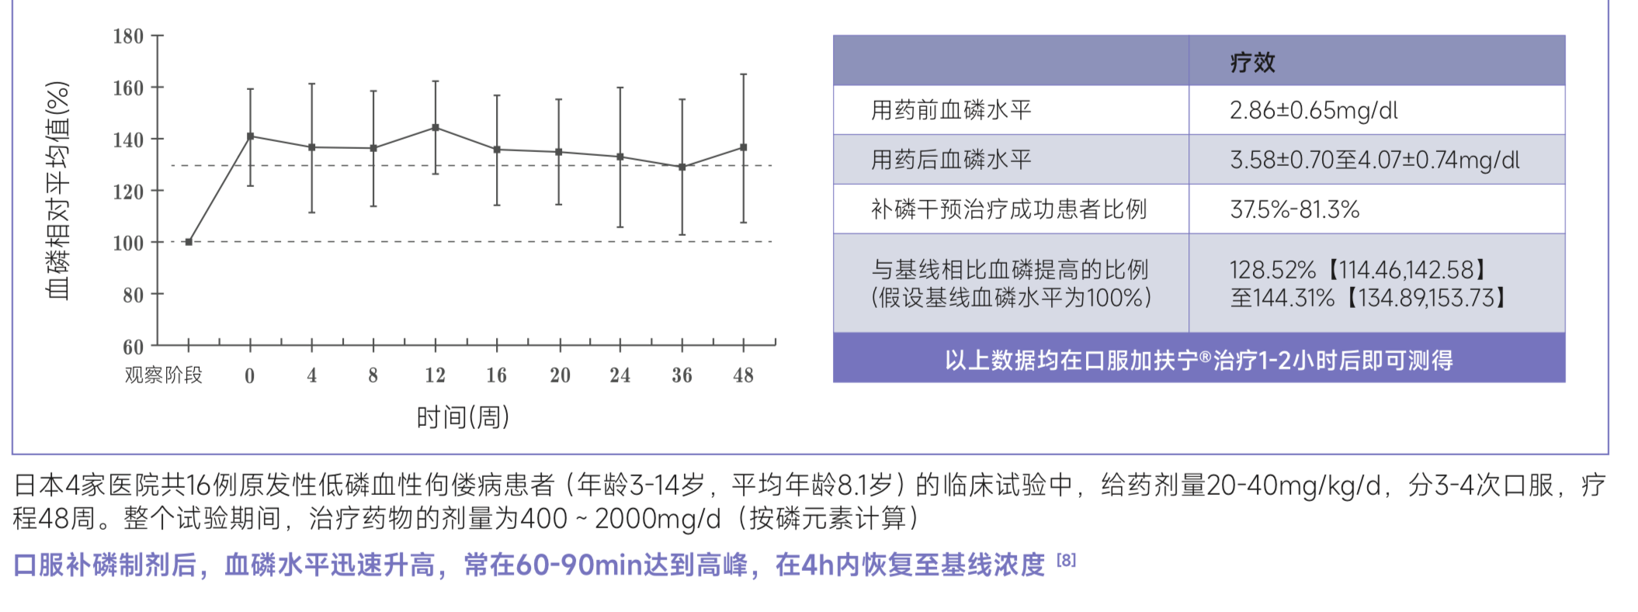
基本信息 | 安全性 | 有效性 | 创新性 | 公平性
03 有效性——快速有效、精准升磷¹
2
1.Keiichi Ozono, et al. Therapeutic Use of Oral Sodium Phosphate (Phosribbon® Combination Granules) in Hereditary Hypophospha- temic Rickets.Clin Pediatr Endocrinol. 2014;23(1):9-15.
2.A Bettinelli, et al.Acute effects of calcitriol and phosphate salts on mineral metabolism in children with hypophosphatemic rickets.J Pediatr. 1991;118(3):372-6.

Slide 8
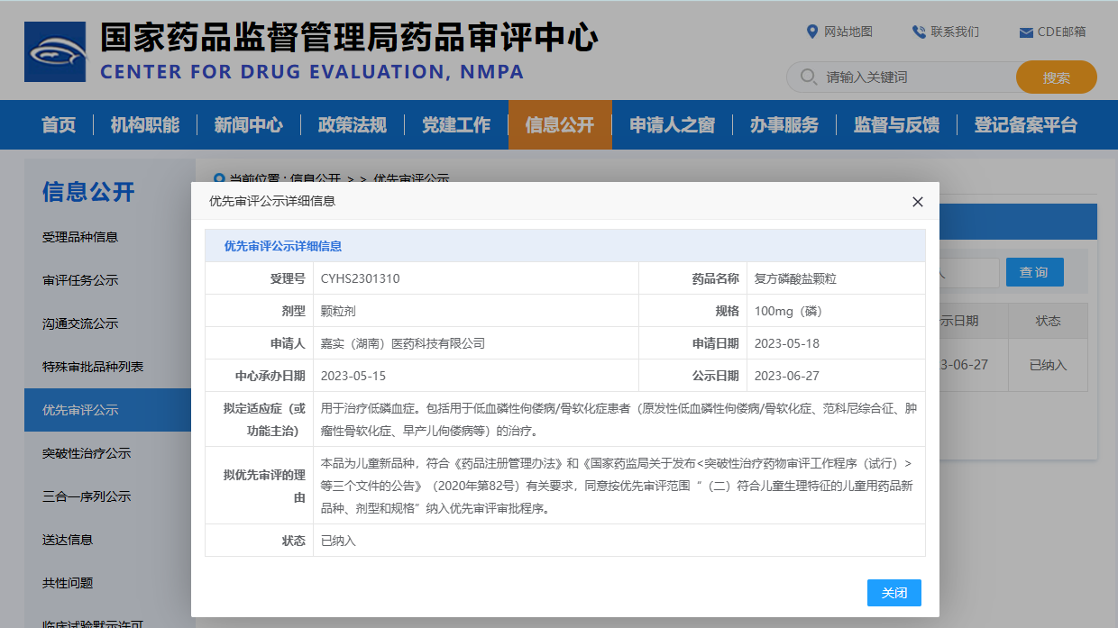
基本信息 | 安全性 | 有效性 | 创新性 | 公平性
04 创新性——符合儿童生理特征的儿童用药新品种³
我国首款¹儿童口服补磷药物；治疗《第一批罕见病目录》中低磷性佝偻病²的一线药物，填补了国内临床需求空白
以符合儿童生理特征的儿童用药新品种³，优先审评审批
与临床中常用于补磷的含磷注射液固定日剂量相比，可根据患者个体化情况精准计算剂量，单包叠加在达到补磷需求的同时亦不会造成浪费
可与果汁糖水同时服用，口感佳；方便患儿携带去学校自行冲服，依从性好
采用创新专利技术使得药物溶解性、分装均匀性更佳^{4，5}
1.统计截至2024年6月30日；2. 《关于公布第一批罕见病目录的通知》国卫医发〔2018〕10号； 3.国家药品监督管理局药品审评中心优先审评公示详细信息；4. ZL202211604817.0 一种磷酸钠盐颗粒剂的制备方法；5.ZL202211604808.1 一种复方磷酸盐颗粒的制备方法

Slide 9
基本信息 | 安全性 | 有效性 | 创新性 | 公平性
05 公平性——纠正低磷，提高生活质量，患者及家庭急切期盼的口服补磷制剂
所治疗疾病对公共健康的影响
低血磷性佝偻病/骨软化症是一大类罕见的慢性代谢性骨病，给患者的生长、活动能力和生活质量均造成巨大的损害。但由于该病相对罕见，造成公众，甚至是专业医师对该病的认识和重视程度均不高，从而使许多患者不能得到及时诊断和长期正规的治疗。
弥补目录不足
目前医保药品目录中补磷制剂仅有注射液，且并无治疗低磷性佝偻病的适应症。因此在医保目录中适用于治疗低磷性佝偻病的口服磷酸盐制剂尚属空白。磷酸二氢钠磷酸氢二钠颗粒的加入可以弥补目录空白，为低磷性佝偻病患者提供可供选择的治疗药物。
临床管理难度
具有明确的适应症和用法用量表述、临床诊断标准以及权威指南，临床路径推荐和指导使用，临床管理难度低。
提高医疗资源利用率
相关研究证实，磷制剂的补充治疗可改善预后¹、改善患者不良临床表现²，降低患者死亡率³、降低严重不良反应发生⁴等，减轻了患者的疾病负担，提升了病床周转率，促进医疗资源的有效利用。
1.刘博，程玉梅，沈锋，等.低磷血症与重症患者不良预后有关：一 项1555例患者的Meta分析[J].中华危重病急救医学，2018, 30(1):3440；2.承韶晖,周树生,王锦权,等.连续性血液净化与危重病患者低磷血症的相关性研究[J].中国急救医学, 2011, 31(2):125-127；3.Shor R, Halabe A, Rishver S, Tilis Y, Matas Z, Fux A, Boaz M, Weinstein J. Severe hypophosphatemia in sepsis as a mortality predictor. Ann Clin Lab Sci. 2006 Winter;36(1):67-72. PMID: 16501239.；4.许莉莉,田月洁,谢彦军,等.160例阿德福韦酯不良反应特征及骨软化的风险因素分析[J].中国药物警戒.2015,(8)

